Slide 1
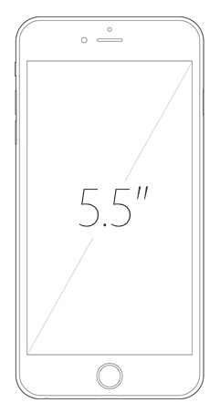
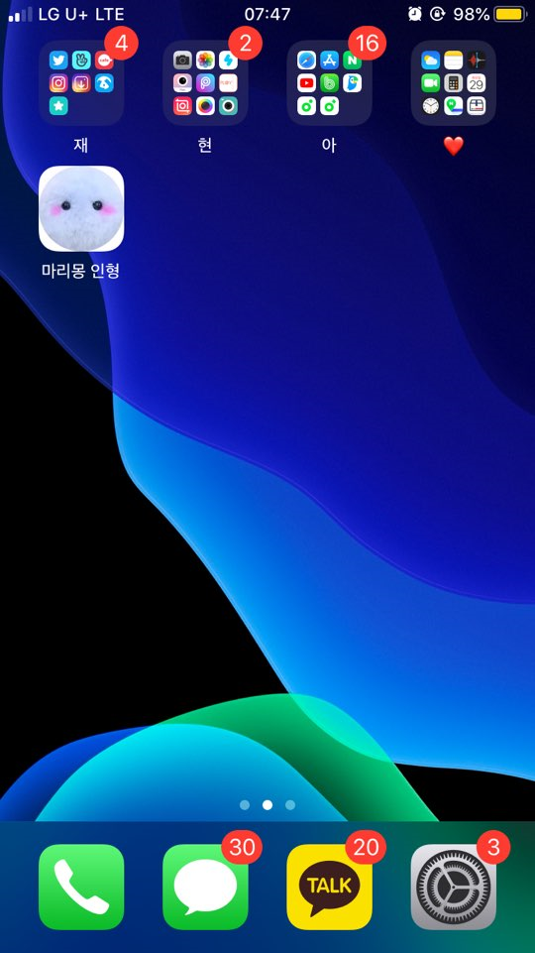
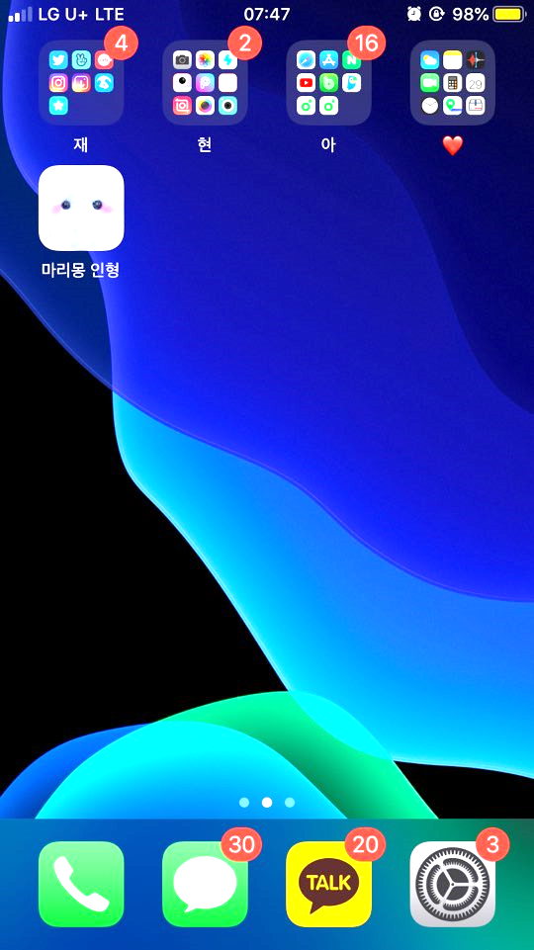
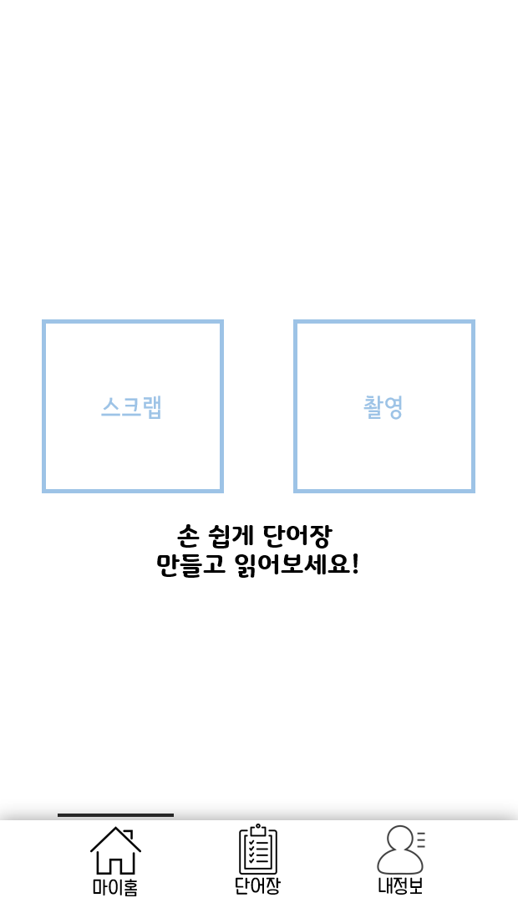
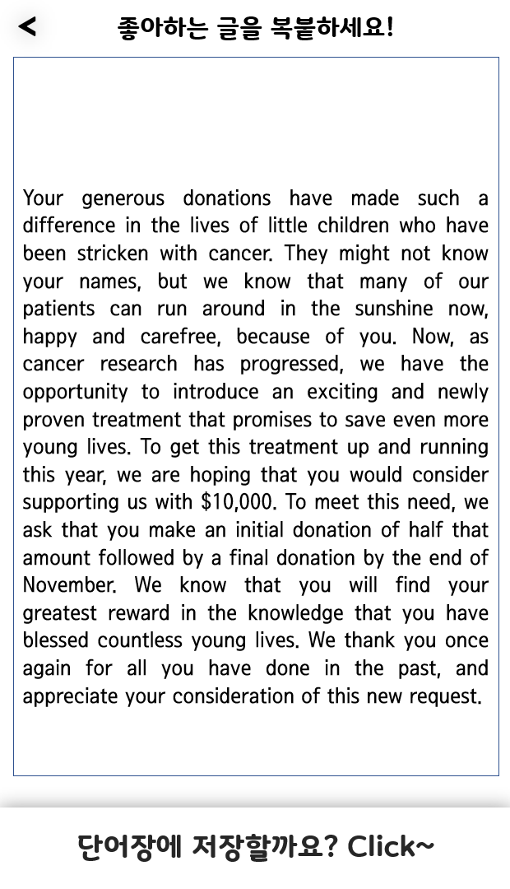
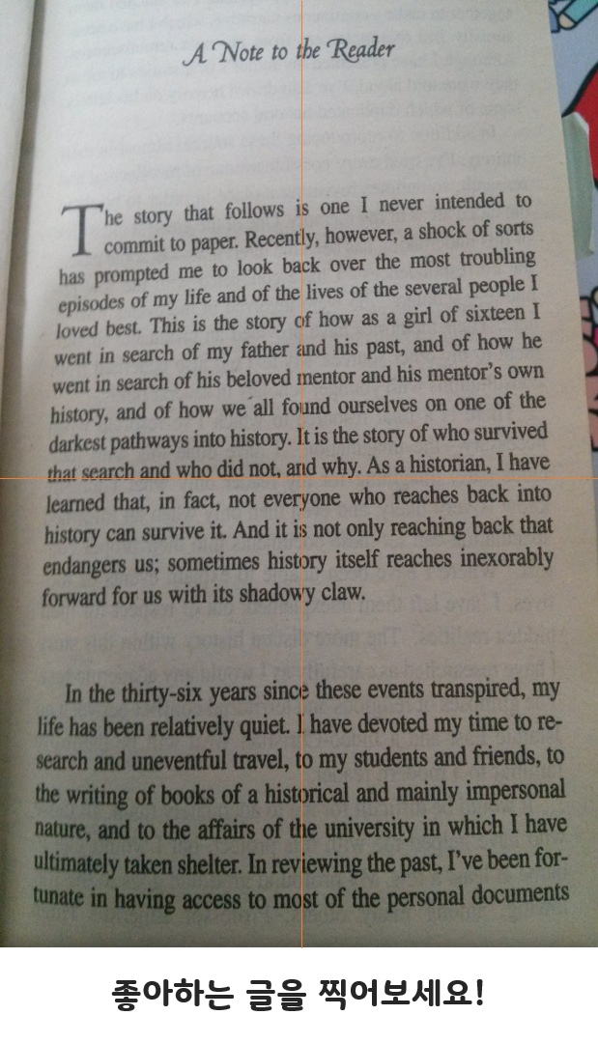
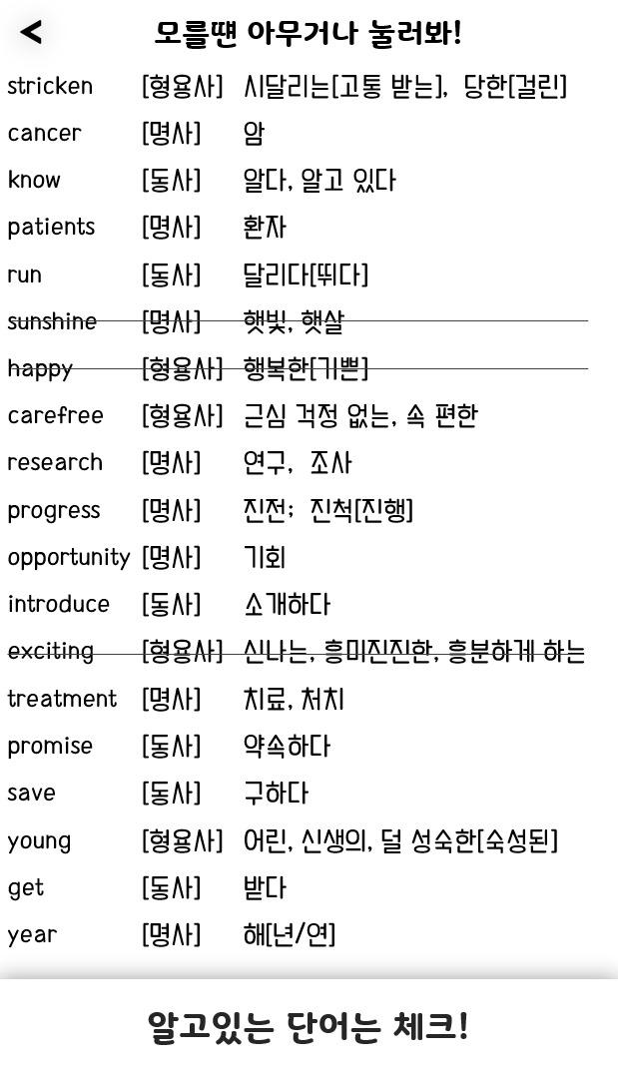
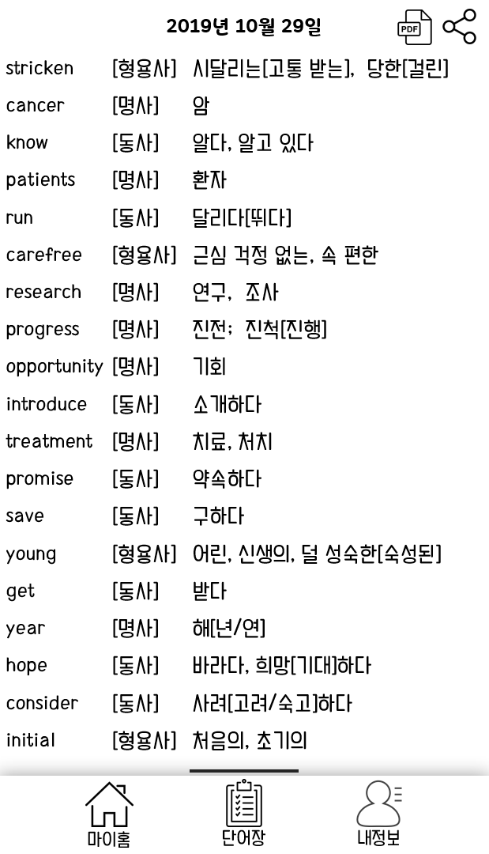
안녕! 나는 “Smarty word” 라고해!
Smarty word
＂이 시대에 공부도 효율적으로 해야지?”
Ver 19.10.29
일일이 영어단어를 정리하면서 검색하지 마세요! 시간낭비 입니다!
단지 복사만 하면 단어 리스트가 완성됩니다.
아침 출근길에 외우면 좋겠죠?
복사가 어려울 때는 촬영을 할 수 있습니다.
좋아하는 소설을 완독해봐요!
이보다 손쉽게 단어를 정리할 수 있어?

